Slide 1
Мир медицины: профессия врача
Профориентационный урок для школьников 7 классов, посвященный миру медицины и профессии врача.
newUROKI.net

Slide 2
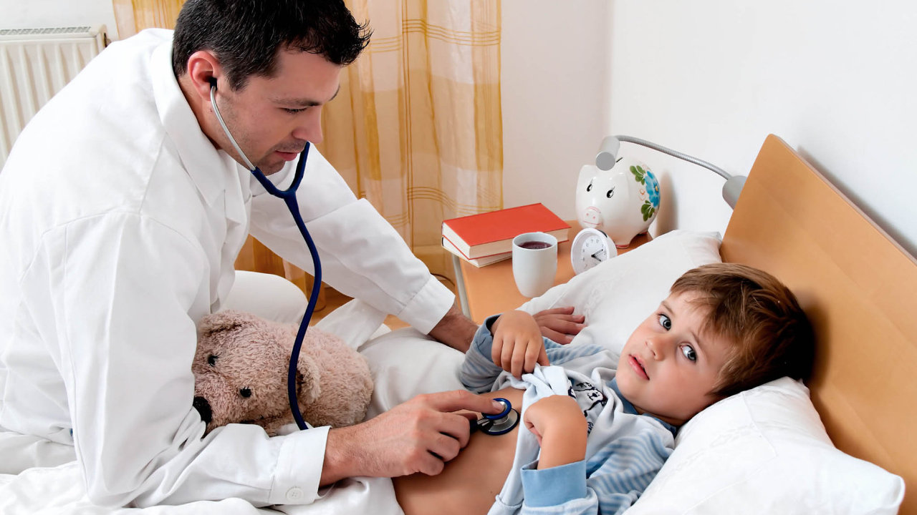
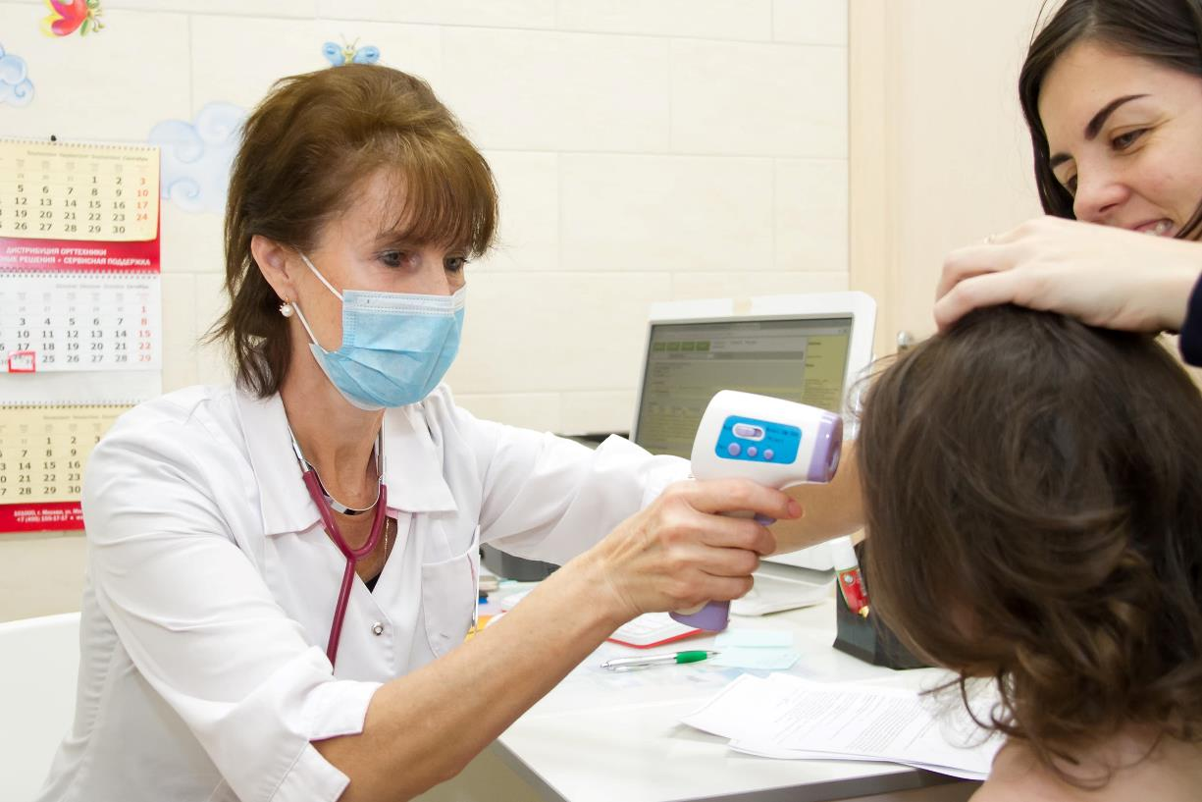
Педиатр
Специализируется на лечении заболеваний детей и подростков

Slide 3
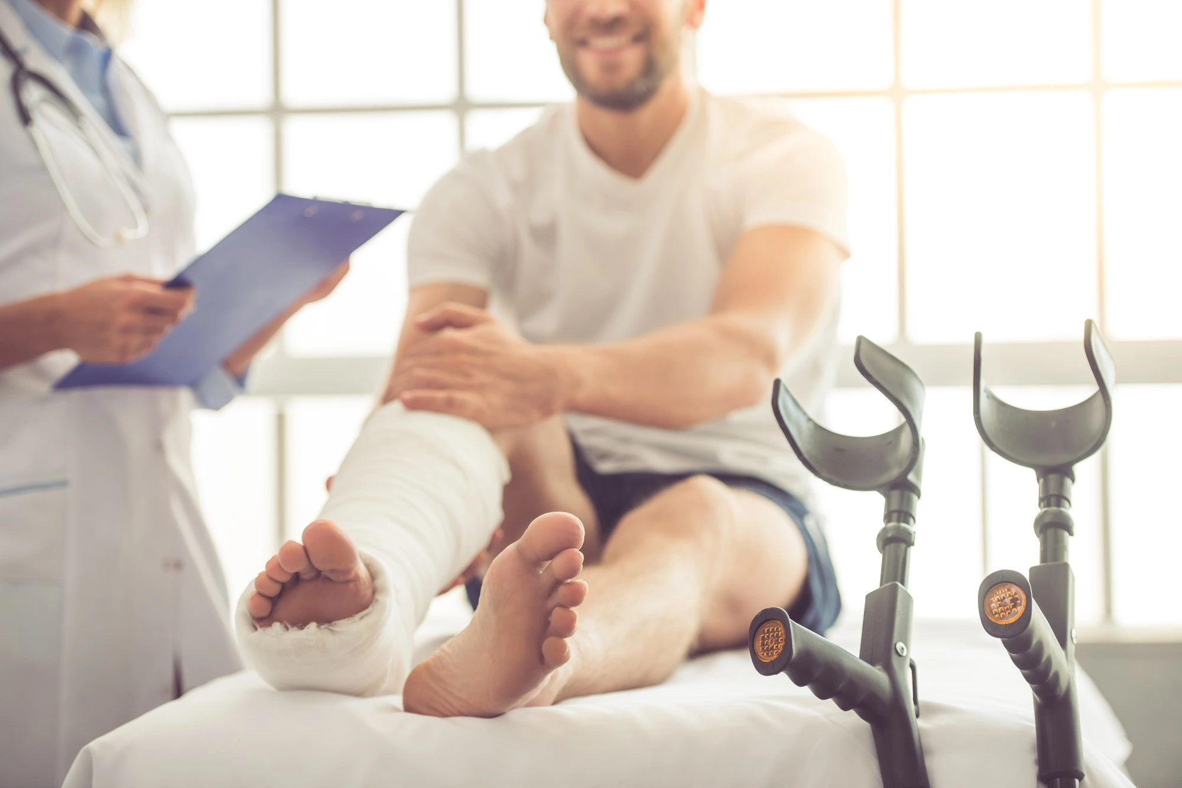
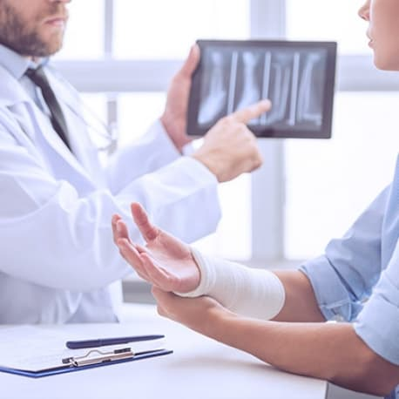
Травматолог
Занимается лечением травм костей, суставов, мышц и связок

Slide 4
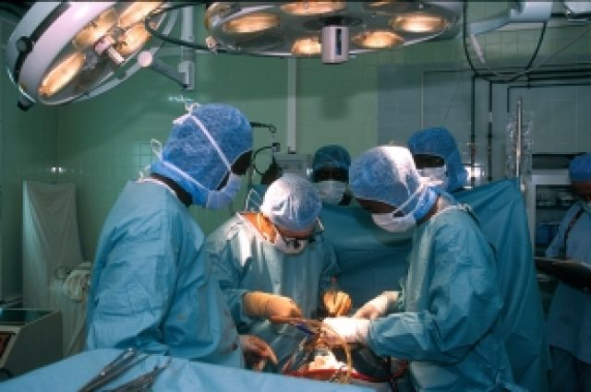
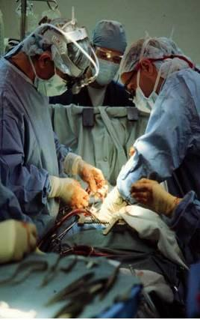
Хирург
Работает в области хирургии, проводит операции и оперативные вмешательства в лечении заболеваний

Slide 5
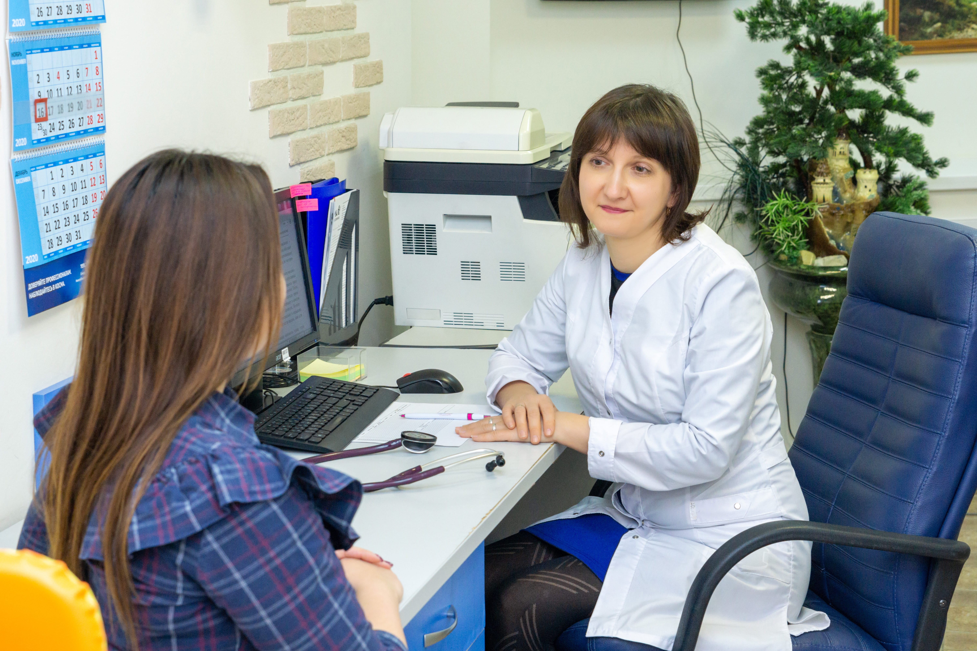
Терапевт
Ведёт пациента и занимается диагностикой и лечением заболеваний

Slide 6
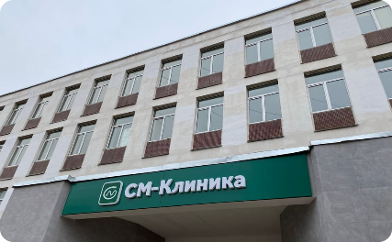
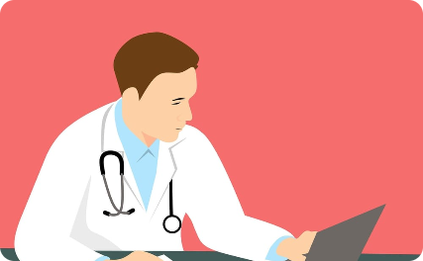
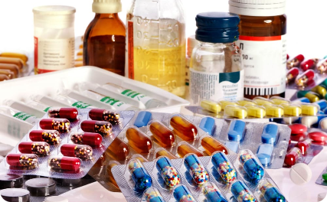
Общие факты о профессии врача
Врач - это специалист, который занимается профессиональной медицинской деятельностью, оказывает медицинскую помощь больным и организует работу медицинского учреждения в целом.
Медицинские центры
Специалисты медицины
Лечение
На территории города действуют различные медицинские центры, в которых трудятся врачи различных направлений.
Лечение зависит от видов и стадий заболеваний, их сложности и уровня научно-технического прогресса.
Среди врачей есть терапевты, хирурги, травматологи, неврологи, стоматологи и другие.
newUROKI.net

Slide 7
Сколько учиться на врача?
Окончить 11 классов школы.
Прохождение единого государственного экзамена (ЕГЭ).
Далее студенту предстоит пройти обучение на программе бакалавриата длительностью 4 года, по окончании которой выпускник сможет работать только на младших медицинских должностях (медсестра, медбрат, фельдшер).
Чтобы стать врачом абитуриент должен пойти по другому пути — поступить на специалитет. Длитель-ность обучения составляет минимум 5 лет .
Чтобы получить более узкую специальность (например, хирург, кардиолог или гастроэнтеролог), необходимо в общей сложности отучиться 6-9 лет, продолжив обучение в ординатуре (2-4 года).

Slide 8
Качества, которые помогут в профессии
Врач - это ответственная профессия, которая требует высокой моральной и психологической устойчивости. Для того, чтобы стать успешным врачом, необходимо обладать определенными качествами.
Доброжелательность
Точность
Уметь понимать и проявлять заботу о пациентах для создания атмосферы уверенности и надежности.
Способность вести документацию точно и аккуратно, чтобы соблюсти правила записи медицинской документации.
Эмоциональная устойчивость
Проактивность
Врач должен уметь сохранять равновесие и самообладание даже в крайне ситуации.
Необходимо постоянно учиться и развиваться, объединяться для совместной работы над решениями трудных проблем.
newUROKI.net

Slide 9
Практические задания и учебные действия
Приобретение первоначальных знаний и практических навыков в мире медицины и профессии врача.
Медицинская информация
Получение медицинской информации, диагностика заболеваний, поддержание здоровья
Работа с микроскопом
1
2
3
Работа с кейсом «Физиология»
Работа с кейсом «Нейролаборатория»
Давление
Визуализация органов
Текущее состояние пациента может сообщить его пульс, давление и температура
Компьютерная томография (КТ) и магнитно-резонансная томография (МРТ) и другие методы обследования пациентов.

Slide 10
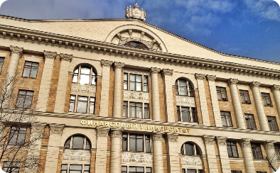
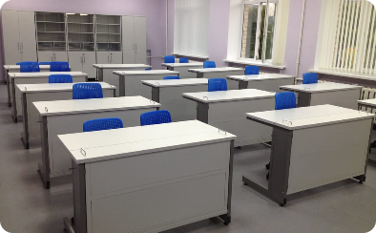
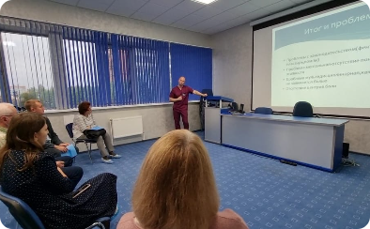
Возможности для развития врачебной карьеры
Врачебная карьера может развиваться в многих направлениях, от врача в лечебном учреждении до высокопоставленного чиновника в министерстве здравоохранения.
Ученая деятельность
Лабораторные исследования
Участие в конференциях и симпозиумах
Увлекательный и насыщенный путь, который представляет возможность не только лечить, но и помогать развивать мировую медицину.
Разработка методов лечения, постановка диагнозов, создание лабораторных препаратов.
Обмен опытом и знаниями с ведущими специалистами как внутри страны, так и за ее пределами.
newUROKI.net

